Slide 1

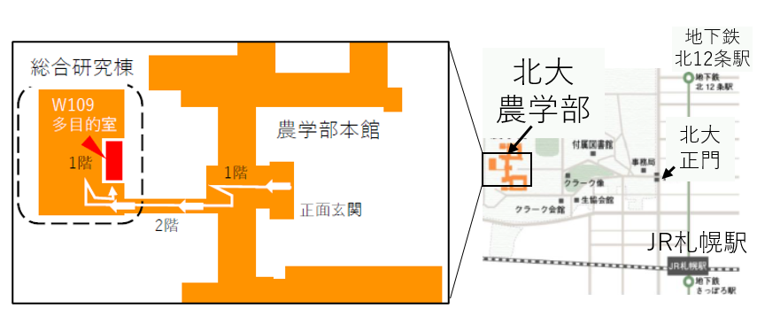
「北大１５０年」を考える
市民のつどい
1876年の札幌農学校設立から150年となる今年、北海道大学は祝賀一色の「北大150年」イベントを行なっています。これに対し、150年の歴史を真摯に振り返るとともに今の大学をめぐる状況を学び、これから北海道大学が向かうべき方向を市民とともに考える場とします。
日時：2026年9月27日（日）13:30～16:30（13:10開場）
会場：北海道大学農学部（札幌市北区北9条西9丁目）
総合研究棟1階 多目的室（下の地図参照）
資料代：500円（高校・大学・大学院生無料）
１. 講演 「もうひとつの『北大150年』」
小田 博志 氏（北海道大学 文学研究院 教授）
２.特別報告 「法人化改革と北大の現在地」
光本 滋 氏 （北海道大学 教育学研究院 教授）
３.テーマ別報告・フロア発言
戦時下の北大、北大における自治、軍事研究、先住民族アイヌ、ジェンダー
プロフィール
小田博志氏 香川県生まれ。専攻は文化人類学。主な著書『平和の人類学』（関雄二と共編、法律文化社）、『北海道大学もうひとつのキャンパスマップ』（北大ACMプロジェクト編、寿郎社）。
光本 滋氏 専攻は教育学・高等継続教育。現代社会における大学や学生について「教育の問題」として研究。主な著書『新自由主義大学改革』（東信堂2014）、『2020年の大学危機』（クロスカルチャー出版2021）。
JR札幌駅より徒歩約15分
農学部正面玄関から入り、正面の階段で2階に上がり、右側の渡り廊下で総合研究棟に渡ります。階段かエレベーターで１階にお降り下さい。
主催 宮澤・レーン事件を考える会 、北海道の大学・高専関係者有志アピールの会(HUAG）、 ビー・アンビシャス９条の会・北海道(ＢＡ９Ｈ) （三者共催、順不同）
問合せ先 奥井(090-1527-9009)、谷井(090-9087-1707)、eventapplyhokkaido@gmail.com

